Slide 1
2023年C题讲解
电容电感测量装置
主讲人：汪源

Slide 2
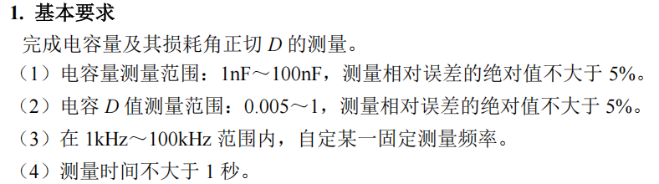
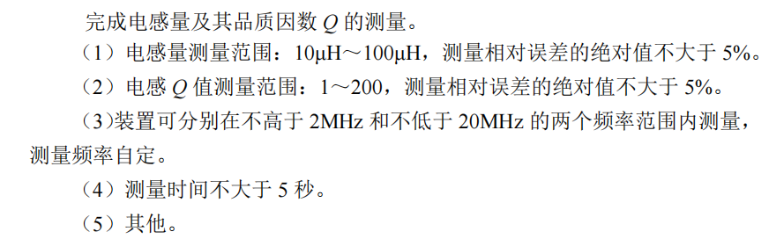
一、题目要求

Slide 3
一、题目要求
要求总结
1.必须使用TI的处理器完成测量，我们使用的是MSPM0G3507（必须掌握使用）
2.在固定频率下测量电容容值C与损耗值正切D值，1秒内完成测量
3.在任意频率下测量电感感值L与品质因数Q，5秒内完成测量
注意事项
1.要求一键自动测量，具有清晰的人机交互按键与界面
2.留出合理的测量接口，方便更换测量元件
3.一定要选择最稳定的焊接与接插方式

Slide 4
二、难点分析
1.电容测量变化范围较大，为100倍
使用阻抗法测量电容时，电容的阻抗变化最大100倍，必须要分档测量，否则精度不够
2.电感在低频下阻抗太小
电感的变化范围为10倍，不是很大，但是低频下阻抗过小，高频下又提高了对ADC的要求，使用阻抗法较为困难
3.引线电阻对测量结果的影响
连接电容电感的引线与触点，本身存在一定电阻，而电容阻抗较大，影响可以忽略，但是电感阻抗小，最好使用开尔文接法
4.电感的小阻抗引起负载过重
频率较低时，电感的阻抗只有几欧姆，负载太重，要考虑DDS、运放等能否带的动

Slide 5
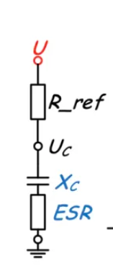
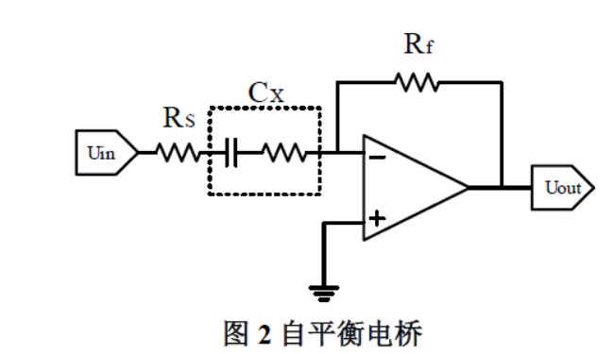
三、方案分析
一、电容测量
推荐方案：阻抗法
实际电容模型可以看作一个电阻与一个理想电容串联或并联（这个与计算方法和标定时的LCR有关，建议使用串联模型，方便计算），分别测量出电阻值与电容值，即可完成题目的测量要求
前面提到为了保证精度，需要设计多个挡位进行测量，换挡的本质是增大有效信号的幅值，方便ADC采集与计算，这里有两种换挡方式。
阻抗法1：将参考电阻与电容串联，通过更换参考电阻实现换挡
阻抗法2：使用自平衡电桥，通过更换运放的反馈电阻实现换挡（不建议，一般不会更换反馈电阻，可能会影响环路稳定性）

Slide 6
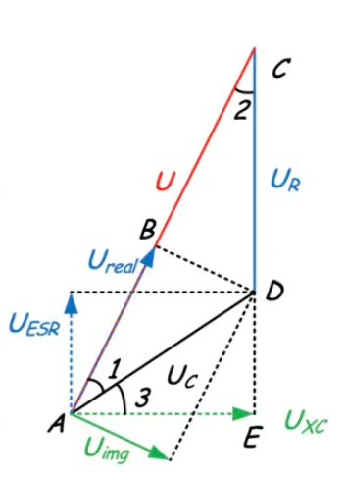
三、方案分析
一、电容测量
具体方案：
1.使用一个参考电阻与待测电容串联（注意要使用多个参考电阻与光耦组合实现换挡）
2.使用DDS或单片机自带DAC产生1Khz正弦波作为激励信号（图中的U）
3.使用ADC同时采集信号U与Uc（使用电压跟随器阻抗匹配），得到这两个信号的幅值信息
4.利用采集到的信号分析出U与Uc的相位差（即为向量图中的角1）
这里的相位差可以有多种方法分析：
（1）直接判断过零点，简单但精度较低；
（2）正交鉴相法，对分压波形0~180°进行积分并减去直流分量后，可得实 部电压Ureal。对分压波形90~270°进行积分并减去直流分量后，可得虚部电 压Uimg。参考链接基于MSPM0微控制器的电感电容测量装置
（3）使用一个标准的同频正弦波序列，与信号相乘后积分，得到的结果中 包含了信号的相位信息，两个信号的相位相减即为相位差
5.得到幅值与相位差信息后，利用向量法求解出损耗角、功率因数等参数

Slide 7
三、方案分析
一、电容测量
注意事项：
1.参考电阻与光耦串联，应该考虑光耦的电阻影响（我们的光耦导通电阻在5欧姆左右）
2.U与Uc处的信号一定是同时采样，这样算出来的相位差才是准确的
3.评测时会用一个电阻与电容串联进行测量，要保证留出接口方便测量

Slide 8
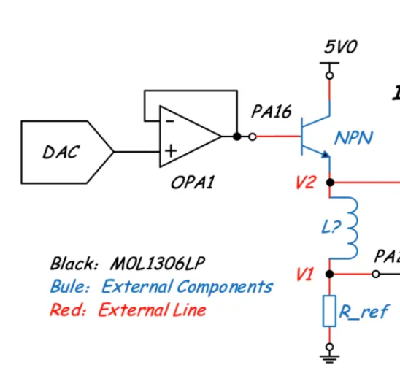
三、方案分析
二、电感测量
方案一：阻抗法
和测量电容一样，使用阻抗法测量，但是有以下几个差异
1.电感阻抗小，负载重，不能直接使用DDS驱动，要使用共基极电路提高带载能力。参考链接基于MSPM0微控制器的电感电容测量装置
2.电感阻抗在几欧姆到几百欧姆，如果使用光耦更换参考电阻，光耦导通电阻影响较大，可能要采用更换放大电路反馈电阻的方法放大信号。
3.引线电阻对电感测量影响较大，测量电感的接口使用开尔文夹以减小影响。
4.测量出V1与V2，计算相位差，同样使用向量法计算电感感值与品质因数。
注意：
V1与V2也可以使用AD8302模块直接测量，激励信号频率可以给高一
点，将振幅比与相位差信息以直流方式输出，软件较为简单，但测量精度未知，
大家可以根据自身情况选择合适方式。

Slide 9
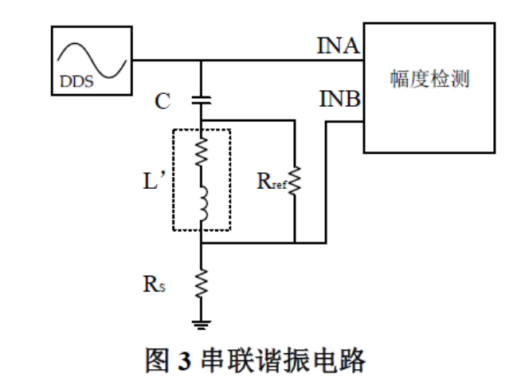
三、方案分析
二、电感测量
方案二：串联谐振法
利用串联谐振电路，通过不断调整DDS输出频率，找到电路输
出电流值最大时的频率，即为该电路的谐振频率，即可计算出对应电感
的感值
注意：
1.该方案对DDS要求较高，至少输出5Mhz正弦波不失真，9833应该用不
了，有9959的可以尝试这个方案
2.幅度检测最好使用AD8302，十分方便，直接ADC采集也可以进行分析，
不过软件稍微麻烦一些
3.测量接口同样使用开尔文夹

Slide 10
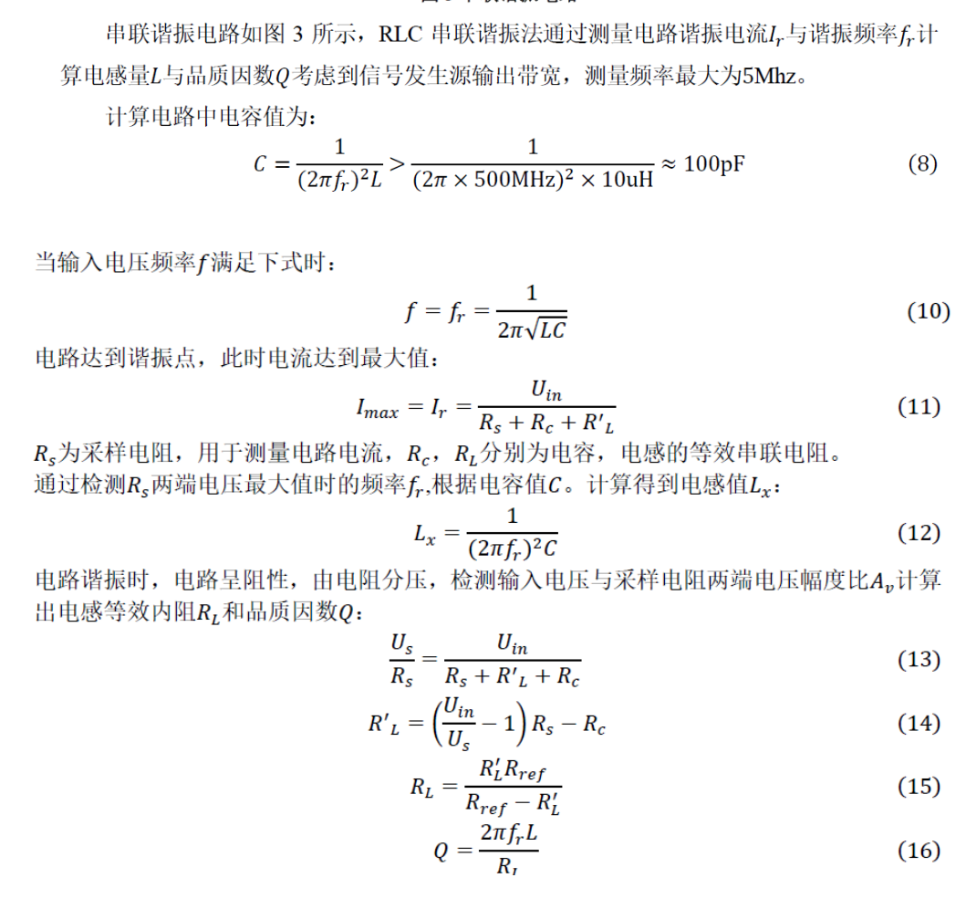
三、方案分析
二、电感测量

Slide 11
四、TI官方方案
通用LCR表设计
TI的官网有一篇LCR 仪表模拟前端参考设计 (Rev. B) (ti.com.cn)，理论上一套电路就可以满足电容与电感的测量，精度可以满足要求，对DDS的要求也不高，参考电阻与反馈电阻的更换是这个设计的核心，我们的光耦应该可以满足要求。有兴趣的可以完全按照这个方案做

